Slide 1
Z Ż
M. Boguszewska

Slide 2
1. Cholesterol
2. Frakcje cholesterolu
3. Norma na cholesterol
4. Funkcje cholesterolu– praca domowa

Slide 3
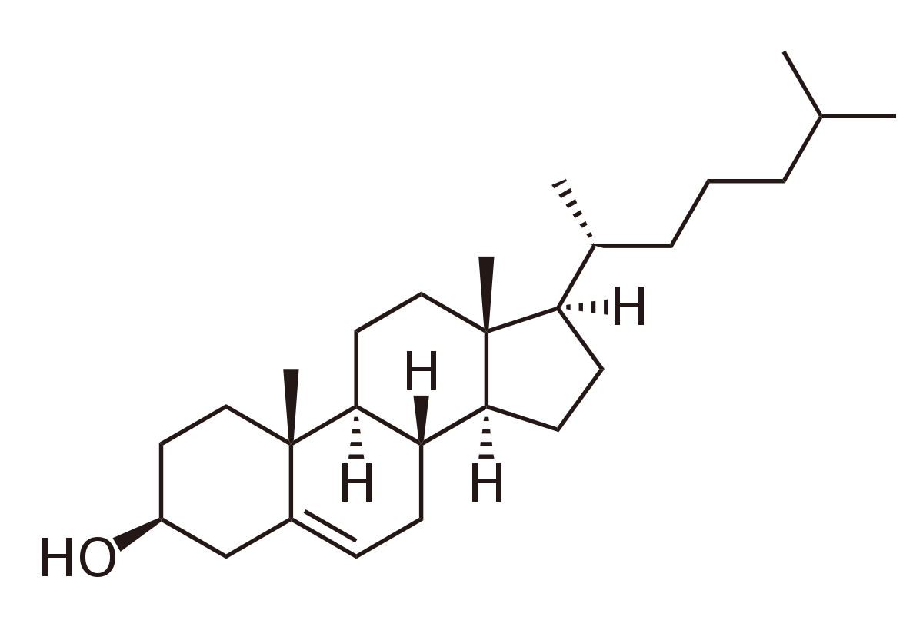
Co musisz wiedzieć o cholesterolu?
Cholesterol nie rozpuszcza się we krwi. Dlatego, by mógł się przemieszczać wraz z nią, musi się połączyć ze specjalnymi białkami transportującymi.
Drobiny, które w taki sposób powstają, są fachowo nazywane lipoproteinami (tłuszcze to lipidy, białka - proteiny).

Slide 4
Lipoproteiny różnią się między sobą gęstością, czyli stosunkiem tłuszczu do białka w każdej cząsteczce.
o małej gęstości - zawierające więcej tłuszczu - zostały oznaczone symbolem LDL
o dużej gęstości - z większą ilością białka - oznaczono symbolem HDL

Slide 5
Zadaniem cząsteczek LDL jest dostarczanie cholesterolu do komórek, które pobierają go tyle, ile potrzebują.
Nadwyżkę odbierają z komórek cząsteczki HDL i transportują z powrotem do wątroby.

Slide 6
Tutaj część jest wykorzystywana m.in. do produkcji kwasu żółciowego, a resztę - jeśli nie jest zbyt duża - organizm rozkłada i wydala. HDL wykonuje więc dobrą robotę, dlatego popularnie nazywa się go dobrym cholesterolem

Slide 7
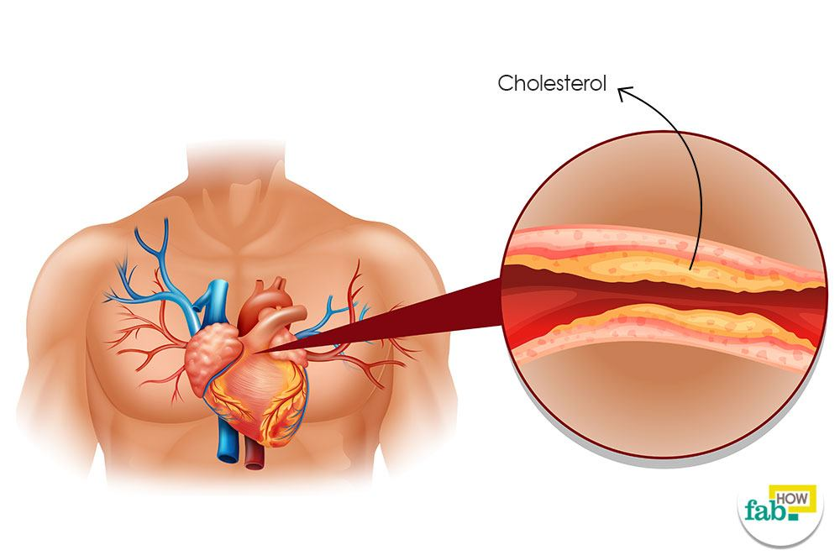
Z kolei LDL dostarcza do komórek czasem tak dużo cholesterolu, że jego część odkłada się w ścianach tętnic i dlatego popularnie mówi się o nim zły cholesterol.

Slide 8
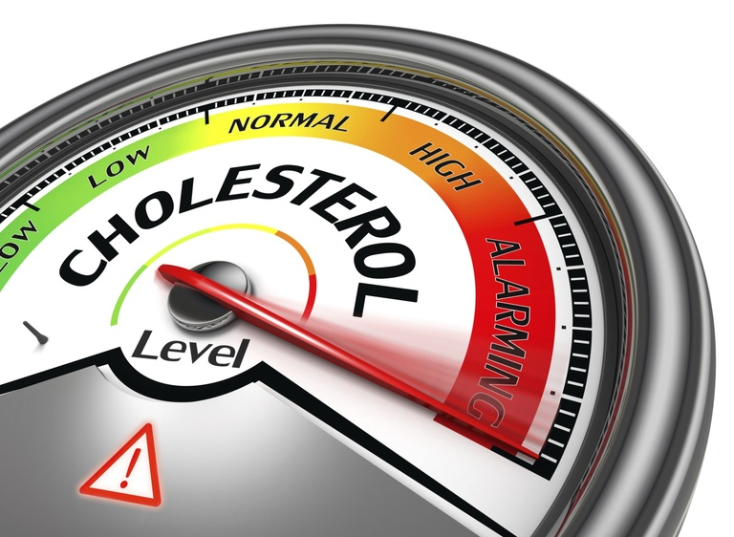
Podczas badania cholesterolu całkowitego pożądana jest wartość poniżej 200 mg/dL
Za poziom podwyższony uznaje się
200 – 239 mg/dL
a 240 mg/dL i powyżej to już wysokie ryzyko chorób serca.

Slide 9
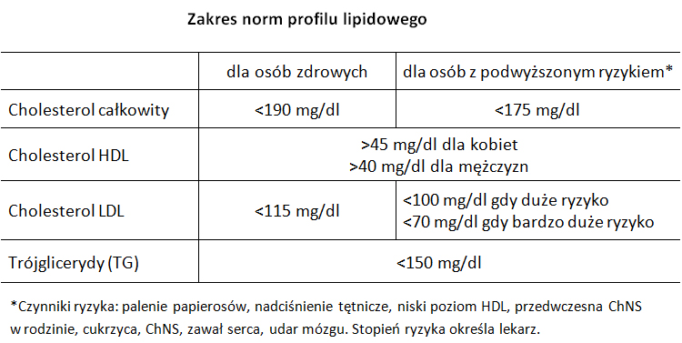

Slide 10
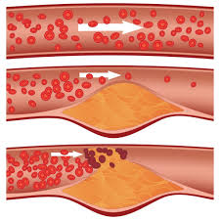
Praca domowa
Zad.1. Wypisz funkcje cholesterolu

Slide 11
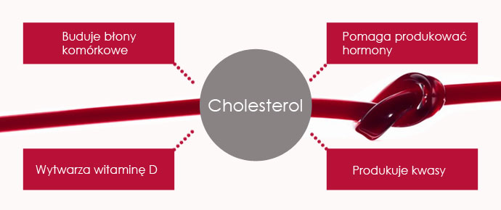

Slide 12
Praca domowa
Zad.2. Wymień które i opisz w jaki sposób, niektóre z witamin i związków chemicznych obniżają poziom cholesterolu.

Slide 13
Filmiki☺
https://www.youtube.com/watch?v=ANF4f32vOrY
https://www.youtube.com/watch?v=PwhInpwbU_c

Slide 14
Prace domowe wysyłamy na meila:
marta_boguszewska@interia.pl
Do piątku do 27.03.2020
Możecie zrobić to w zeszytach i wysłać mi zdjęcia, lub zrobić to w np. wordzie (wtedy możecie sobie wydrukować i wkleić do zeszytu jako pracę domową)

